Slide 1
Velkommen til foreldremøte for neste års 8.trinn
Foto: Alan Billyeald
Li skole 29.03.23

Slide 2
Agenda:
Kort informasjon om skolen
Kort info fra FAU
Informasjon om valg av fremmedspråk
Informasjon om valgfag
NB: Hele presentasjonen ligger ute på Li skoles hjemmeside.
https://www.nittedal.kommune.no/enheter/nittedalsskolen/li-skole/
Presentasjonen ligger under fanen Aktuelt

Slide 3
Neste års 8.trinn
Seks store klasser.
167 elever så langt (max 168) trinnet
Ca 490 elever totalt på skolen

Slide 4
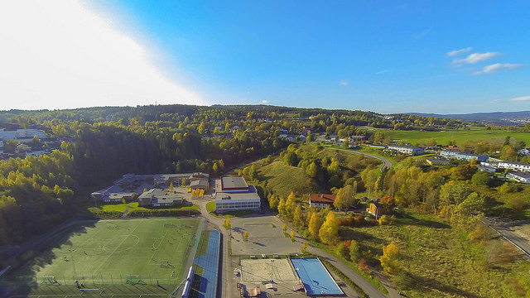
Li skole
45 lærere
Helse og sosialpedagogisk team bestående av Sosialpedagogisk rådgiver, 2 miljøveiledere, 4 barne og ungdomsarbeidere og en helsesykepleier på tilnærmet heltid.
Elevene trives! (4,2 på elevundersøkelsen 2022)
Elevdrevet kantine, med bankkort
Mobiltelefonfri skole
En til en dekning på pc-er

Slide 5
Overgang for 8.klasse elevene:
Flere lærere å forholde seg til
Halvårsvurdering med karakterer, også i orden og oppførsel
Bruker Office 365, teams og one note.
Mange nye klassekamerater
Pubertet!

Slide 6
Kommunikasjon med foreldre:
Li skole bruker Visma Flyt Skole
Last ned foreldre-appen «min skole» Vi bruker Visma Flyt Skole til å velge valgfag og fremmedspråk.

Slide 7
Klassesammensetning - Li skole bestemmer sammensetningen etter innspill fra barneskolene - Målet er å skape gode læringsfelleskap - Vi vil ha jevnest fordeling av gutter og jenter i de ulike klassene - Obs obs: Vi gjør ingen endringer av klassene i etterkant!

Slide 8
God start! Eget opplegg for å skape godt læringsmiljø på trinnet. Bli kjent aktiviteter, en dag på Glittre gård o.l. Li skole er MOT-skole fra 2022. -forebygger og motvirker samfunnsutfordringer som bl.a. mobbing og psykisk helse

Slide 9
Tidsplan: Onsdag 12.april: Siste frist for å velge språkfag og valgfag Fredag 02.juni kl. 1330: Offentliggjøring av nye klasser Mandag 12.juni: Besøksdag på Li. Hilse på ny lærer og nye klassekamerater. August 2023: Foreldremøte 8.trinn med valg av FAU og klassekontakter

Slide 10
FAU
Erlend Birkedal (nestleder)
Christer Kitdal (FAU-representant)

Slide 11
HUSK FRISTEN FOR Å VELGE BÅDE SPRÅK OG VALGFAG 12.april 2023

Slide 12
Valg av fremmedspråk og fordypning
Informasjon til elever og foresatte på 7. trinn

Slide 13
Hva kan du velge?
Du kan velge om du ønsker et fremmedspråk i tillegg til engelsk eller om du ønsker et fordypningsfag
Fremmedspråkene vi tilbyr på Li skole er tysk, fransk og spansk
Fordypningsfagene vi tilbyr på Li skole er engelsk og arbeidslivsfag
2 timer pr. uke

Slide 14
Vurdering
Du får terminkarakter i faget hvert halvår
Siste termin 10. trinn får du standpunktkarakter i faget, som teller ved opptak til videregående skole
Du kan bli trukket ut til muntlig eksamen på 10. trinn

Slide 15
Kan du ombestemme deg?
Når du har valgt fremmedspråk eller fordypning, skal du normalt ha dette gjennom hele ungdomsskolen
I særlige tilfeller, og i samarbeid med faglærer, kan foresatte søke rektor om et bytte.

Slide 16
Hvorfor velge tysk, fransk eller spansk?
Sikrer kontakt med flere land og kulturer
Spennende å kommunisere med mennesker fra andre land
Lettere å få nye venner fra andre land
I mange yrker er det også en stor fordel å beherske flere språk

Slide 17
TYSK
Ca. 100 millioner mennesker i Tyskland, Sveits, Østerrike og flere andre land har tysk som morsmål.
I tysk vil du kjenne igjen mange ord allerede før du har hatt din første tysktime.
For eksempel: Fotball, fantastisk og fremmedspråk blir «Fuβball», «fantastisch» og «Fremdsprache» – verre er det ikke!

Slide 18
FRANSK
Fransk regnes som et vakkert språk som det er stas å kunne
Du kan mye fransk allerede! Nesten halvparten av alle engelske ord kommer fra fransk og latin. Eks.: Parfum, sport, musique, restaurant osv.
Norsk har mange låneord fra fransk. Croissant og baguette.

Slide 19
SPANSK
Spansk er et populært språk, og det er ikke rart. Det er morsmålet til over 400 millioner mennesker og det er offisielt språk i Spania og i de fleste land i Latin-Amerika.
Norge har tette bånd med de spansktalende landene, for eksempel innen handel. Dessuten går det mye turisme begge veier, og stadig flere spanskspråklige bor og arbeider her til lands.

Slide 20
Hva må du tenke på før du velger et fremmedspråk?
Du må pugge gloser fra første time.
Du må lære en del grammatikk.
Du må delta muntlig i timene siden dette er et muntlig fag.
Du må regne med å måtte gjøre lekser
Du må jobbe jevnt og trutt i tre år.

Slide 21
FORDYPNING I ENGELSK
Fordypning i engelsk bygger på det samme faglige grunnlaget som engelskfaget
Passer for deg som er glad i engelsk, og som ønsker å lære mer
Passer for deg som tenker at det blir vanskelig å lære enda et nytt fremmedspråk

Slide 22
ARBEIDSLIVSFAG
Faget skal gi elever muligheten til å arbeide praktisk, og prøve ut sine interesser for yrkesfaglig opplæring i videregående opplæring.
Faget er knyttet opp mot ulike programfag i videregående opplæring.
Passer for elever som liker å jobbe mer praktisk og som tenker seg en yrkesfaglig utdanning.

Slide 23
HVORDAN VELGE?
Tenk nøye gjennom hva du bør velge!
Ta eget valg, hva passer best for deg?
Valgene skal du sette opp i en egen undersøkelse på Visma Flyt Skole. Det må være tre forskjellige valg.
Fristen er onsdag 12. april

Slide 24
Overgangen til videregående skole
Elever som velger et yrkesfaglig utdanningsprogram, trenger ikke et annet fremmedspråk i tillegg til engelsk på videregående skole
Bygg- og anleggsteknikk
Elektro og datateknologi
Teknologi og industrifag
Helse- og oppvekstfag
Salg, service og reiseliv
Informasjonsteknologi og medieproduksjon
Restaurant- og matfag
Håndverk, design og produktutvikling
Frisør, blomster, interiør og eksponeringsdesign
Naturbruk

Slide 25
Overgangen til videregående skole
Elever som velger et studieforberedende utdanningsprogram, må ha et annet fremmedspråk i tillegg til engelsk på videregående skole
Idrettsfag
Kunst, design og arkitektur
Medier og kommunikasjon
Musikk, dans og drama
Studiespesialiering

Slide 26
Overgangen til videregående skole
Elever som fullfører tysk, fransk eller spansk kan velge å:
Fortsette med samme fremmedspråk på videregående skole, og ha det i 2 år (nivå 2)
Velge et nytt fremmedspråk på videregående skole, og ha det i 2 år (nivå 1)
Fordelen er da at eleven slipper å ha fremmedspråk på vg3, og får da noe mer valgfrihet. Eleven kan velge tre programfag i stedet for to
NB! Eleven kan ikke starte på nytt med samme fremmedspråk som hun/han har hatt på ungdomsskolen

Slide 27
Overgangen til videregående skole
Elever som fullfører engelsk fordypning eller arbeidslivsfag på ungdomsskolen
Må ha et annet fremmedspråk enn engelsk i 3 år på videregående skole
Elevene kan da få et redusert timetall til valgfrie programfag siste året på videregående skole

Slide 28
Valgfag Li skole
2023/24

Slide 29
Valgfag
1,5 timer i uka (I praksis 1 time ene uka, og 2 den andre)
Du velger valgfag hvert år.
Du kan velge samme fag hvert år, eller velge nytt fag for hvert år.
Vi tilbyr flere fag enn vi starter opp. Det kommer an på hva elevene velger.

Slide 30
Valgfag VURDERING
Det settes en standpunktkarakter (sluttvurdering) i valgfagene hvert år.
Valgfaget er ett-årig, og man får standpunktkarakter i faget hvert år.
Ulike kombinasjoner av fag har ulike konsekvenser for sluttvurdering på 10.trinn.
Valgfag teller imidlertid som en karakter. Det vil si at dersom man har hatt ulike valgfag alle tre årene legges de tre karakterene sammen og deles på tre slik at man får en snittkarakter på det endelige vitnemålet.
Dersom elever fortsetter med det samme valgfaget i flere år er det kun karakteren det siste året man har valgfaget som vil bli stående på vitnemålet
Standpunktkarakter i faget teller på lik linje med andre fag på vitnemålet

Slide 31
Hvordan velge?
Du setter opp tre forskjellige valg.
Eksempel:
Fysisk aktivitet og helse
Design-redesign
Produksjon for scene
Dersom det er flere elever enn plasser på et valgfag, trekker vi plassene.
De som ikke har levert svar innen fristen, blir plassert der det er ledige plasser.
Frist for å levere ønsker i Visma er onsdag 12. april.

Slide 32
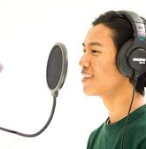
Medier og kommunikasjon
Har du lyst til å prøve deg i mediebransjen, som journalist eller fotograf?
Du lærer grunnleggende journalistikk – hvordan man lager en god nyhetssak.
Innføring i foto og videoredigering.
Målet er at elevene skal produsere journalistikk av god kvalitet.

Slide 33
Produksjon for scene
Bor det en skuespiller i deg?
Du får prøve deg på teatersport og lærer å bruke din egen kropp og stemme. Du får også utvikle egne ideer til en produksjon.
Du får også utvikle og bruke tekniske løsninger i en produksjon.
Målet er at valgfaget skal ende opp i en forestilling som skal settes opp for publikum i løpet av skoleåret

Slide 34
Fysisk aktivitet og helse
Dette er valgfaget for deg som er glad i å bruke kroppen.
Du skal delta i ulike aktiviteter som utfordrer både koordinasjonen og de fysiske egenskapene dine.
Du skal lære å jobbe sammen med andre elever og oppmuntre medelever til å gjøre sitt beste og forholde seg til eventuelle regler.
Du får også lære om kosthold og helse relatert til fysisk aktivitet.

Slide 35
Design og redesign
Dette er faget for deg som er glad i kunst og håndverk.
I løpet av året jobber gruppa med mange forskjellige produkter.
Du får anledning til å fordype deg i den håndverksretningen du synes er mest spennende, her er det bare kreativiteten som setter grenser for hva du kan lage
Du får også prøve å gjøre om på gamle produkter og gi de ny design, enten det er en gammel genser eller en gammel lampe

Slide 36
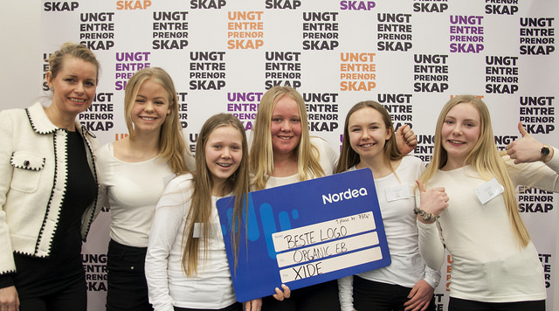
Utvikling av produkter og tjenester
Dette er valgfaget for deg som har lyst til å lære å starte din egen bedrift.
Du får kunnskap om hvordan man starter opp en bedrift og får prøve ut hele prosessen, fra idémyldring, produksjon, reklame, salg og budsjettutarbeidelse.
Målet er at elevene i løpet av året skal etablere og drifte sin egen bedrift, samt delta i Akershus mesterskapet for elevbedrifter.
I år vant Liblioteket pris for beste elevbedrift.
Lokalt næringsliv | Gratulerer til Li skole - hvordan kan vi ta dette videre? (varingen.no)

Slide 37
Innsats for andre
Her har du muligheten til å gjøre noe for andre i lokalmiljøet.
Kanskje du kan være med å gjøre noe hyggelig for eldre i nærområdet? SFO? Barnehagen? Eller kanskje lage noen miljøtiltak på egen skole?
I dette faget blir du kjent med hvilke forutsetninger som ligger til grunn for frivillig arbeid

Slide 38
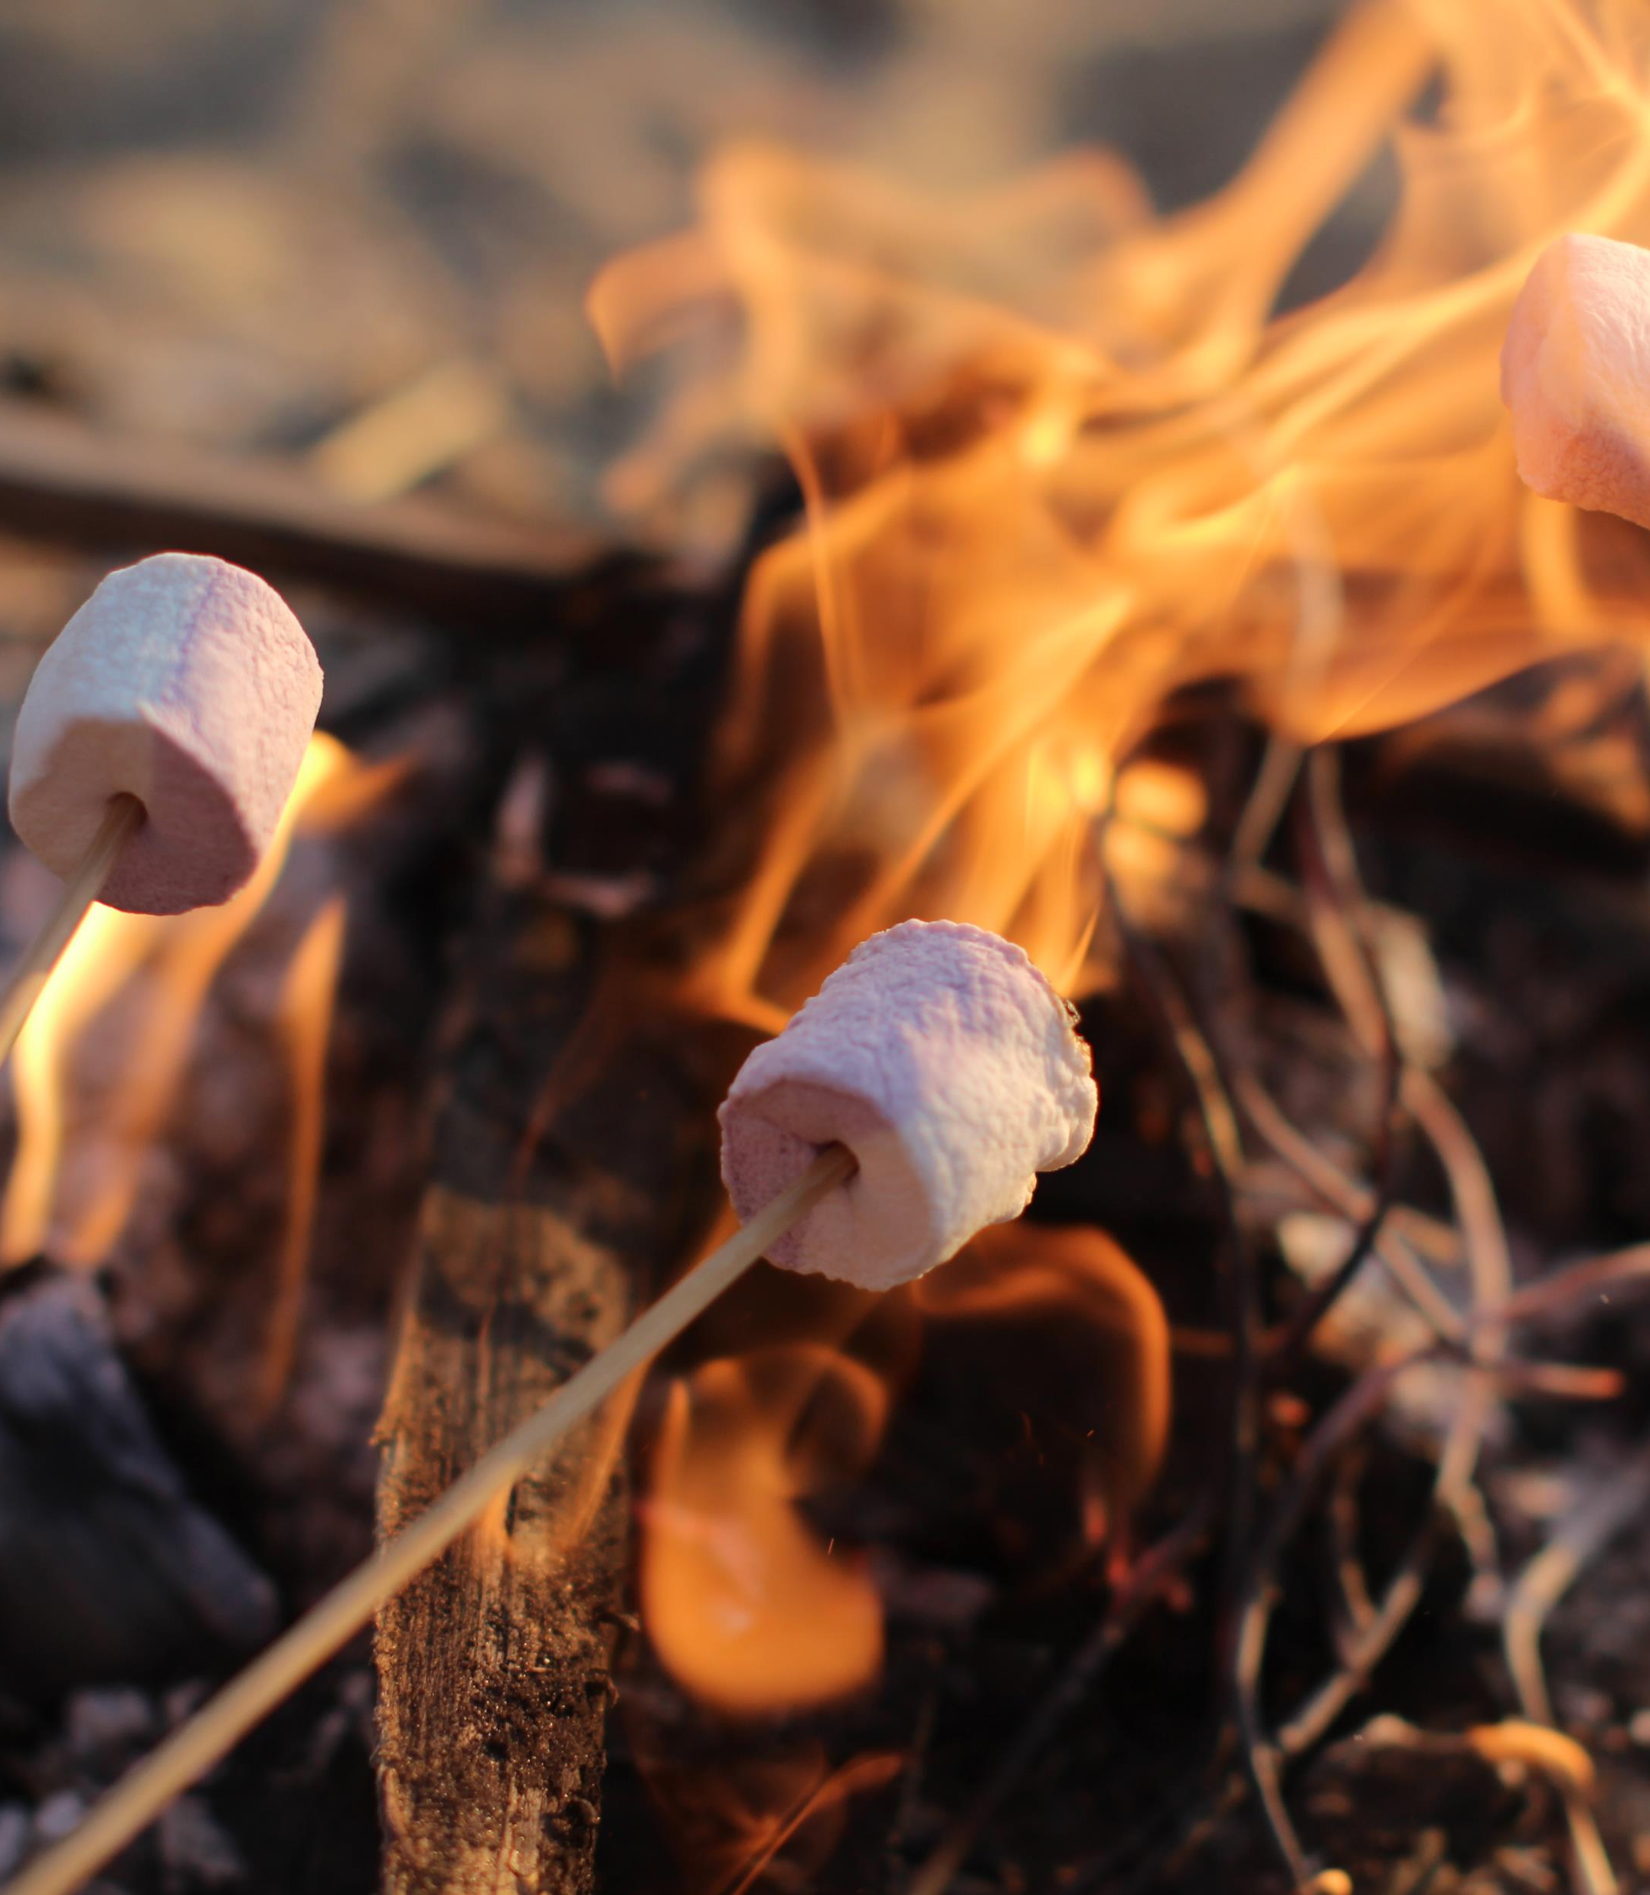
Natur- miljø og friluftsliv
I Natur- miljø og friluftsliv driver vi med aktiviteter som er relatert til natur, miljø og friluftsliv.
Det er svært viktig at du liker å være på tur. Vi drar på minst en overnattingstur i semesteret og avspaserer i før- og/eller etterkant.
Vi bruker Oslomarka mye og har vært på kano, ski og sykkelturer i vårt nærområde.
Vi lærer om sjeldne og sårbare plante- og dyrearter, arter som står på fremmedartslista, kart og kompass, sportegn og om hvordan vi lager bål mm.
Om vinteren forsøker vi å få gått på skøyter og ski, så det er viktig at du har eller kan få lånt deg utstyr til å delta på disse aktivitetene. BUA i Nittedal har heldigvis masse fint utstyr til utlån.
Bli med 😊

Slide 39
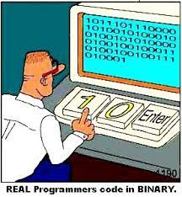
Programmering
Lurer du på hvordan man lager en app eller et dataspill? Eller hva som får en webside til å fungere som den gjør?
Kanskje du allerede vet litt om programmering og har lyst til å lære mer?
Vi kommer til å jobbe med koding slik at vi kan lage apper eller spill.

Slide 40
LYKKE TIL MED VALGET!

Slide 41
SPØRSMÅL?

Slide 42
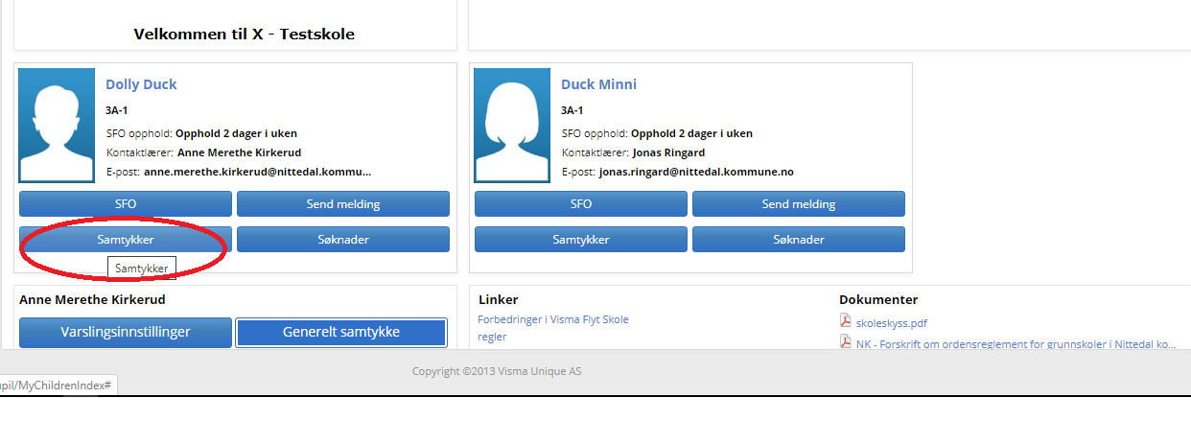
Hvordan besvare via Visma Flyt Skole
Ved å logge inn på Visma Flyt skole vil man kunne besvare og endre besvarelse på skjemaer som ikke er utgått på besvarelse dato.
Logg inn via : https://skole.visma.com/nittedal
Trykk på samtykke for rett barn:

Slide 43
Hvordan besvare via Visma Flyt Skole
For å besvare - trykk på knappen merket med skjema (bilde 1)
Velg rett skjema og trykk rediger (se bilde 2)
Bilde 1:
Bilde 2:

Slide 44
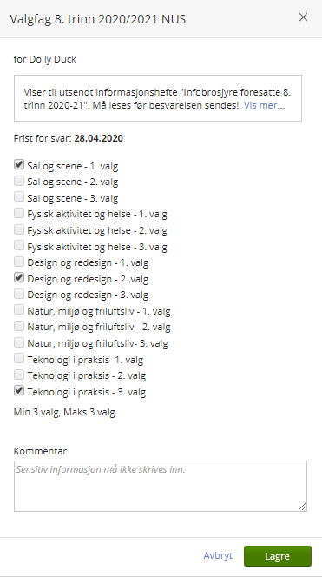
Hvordan besvare via Visma Flyt Skole
Kryss av 1. valg, 2. valg og 3.valg.
Legg inn eventuelle kommentarer
Tykk lagre

Slide 45
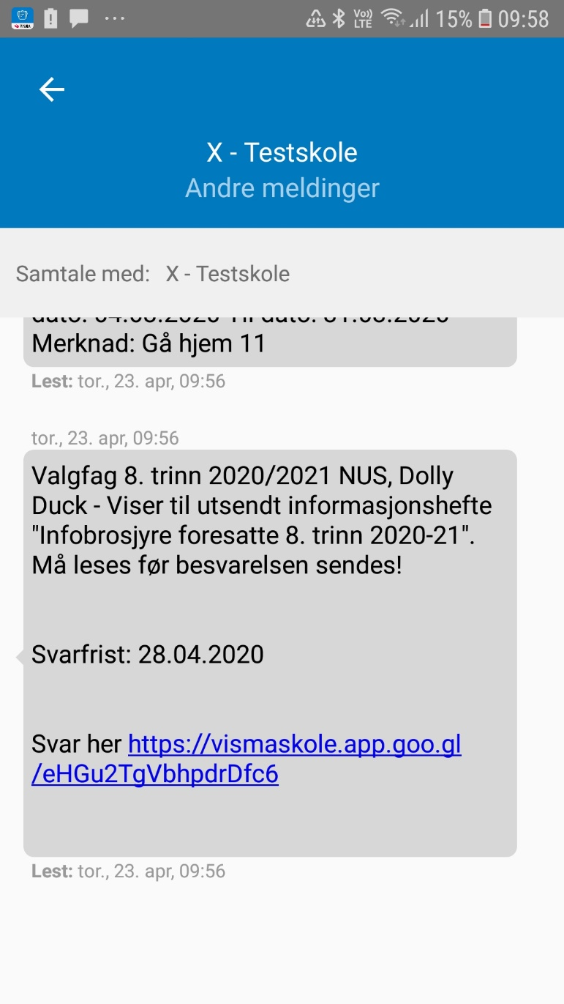
Hvordan besvare via MinSkole Appen
Hvis du mangler appen på mobil telefon, les her om hvordan den kan lastes ned: https://www.nittedal.kommune.no/aktuelt/minskoleapp--kommunikasjon-hjem-skole/
Foresatte vil motta et varsel når det er klart for besvarelse.
Trykk på linken via den første skjermbildet:

Slide 46
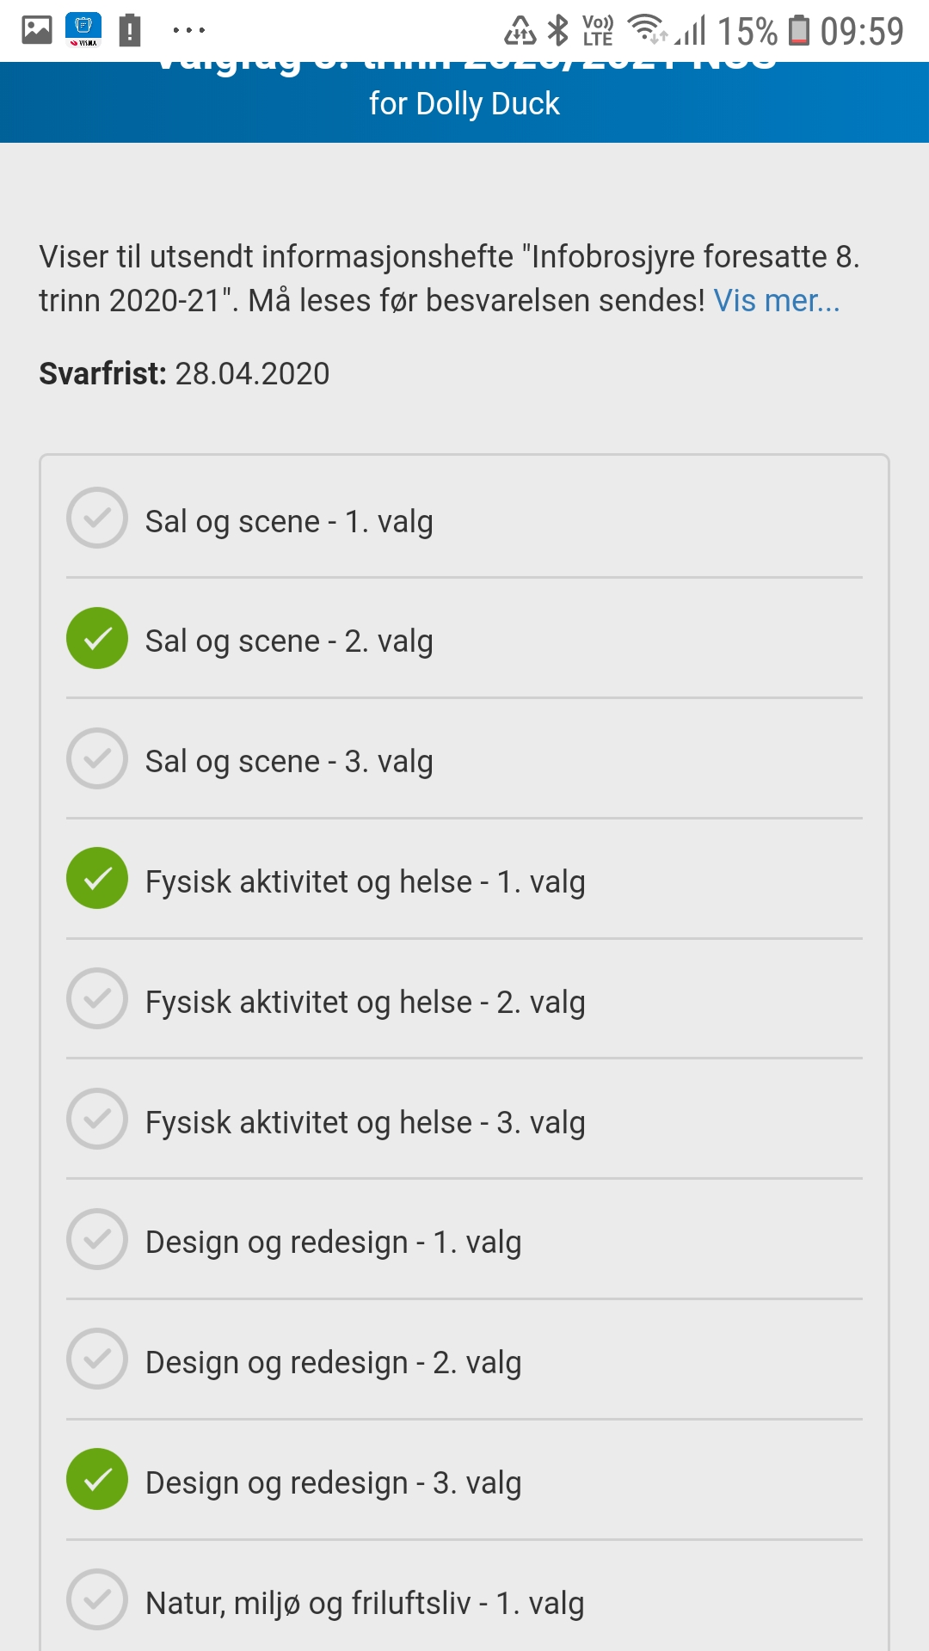
Hvordan besvare via MinSkole appen
Kryss av 1. valg, 2. valg og 3. valg

Slide 47
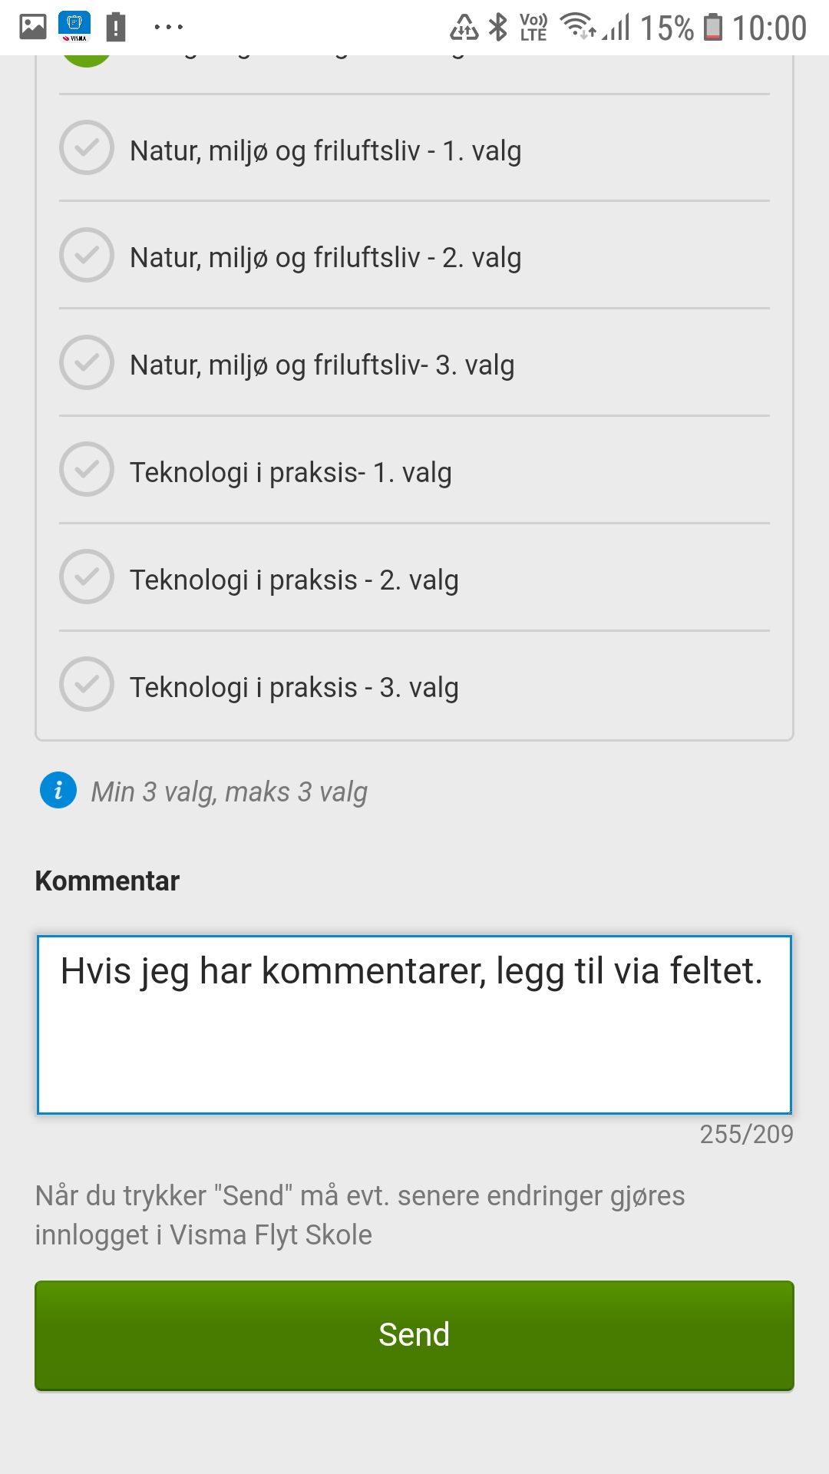
Hvordan besvare via MinSkole appen
Etter at tre valg er utført og trykk på send inn:

Slide 48
Hvis du har spørsmål om valgene, så ta kontakt med oss:
kjell.oygard@nittedal.kommune.no (konst.rektor)
berit.gigstad@nittedal.kommune.no (inspektør)
nina.tommerbakken@nittedal.kommune.no (rådgiver)

